Slide 1
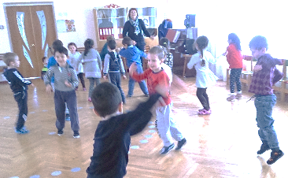
Художественно-эстетическое развитие

